Slide 1

Datastandardisering
Richard Chalk, Systementor AB

Slide 2





I ett nötskal
Intro
Datastandardisering handlar om att sätta specifika regler och riktlinjer för hur data ska samlas in, lagras, och delas
Målet är att göra det enklare att jämföra och analysera data.
Det kan också göra det enklare att dela data mellan olika system
eller organisationer.
Varför är det viktigt?
Förenklar kommunikation: Om alla följer samma standard
blir det lättare att utbyta information.
Ökar datakvaliteten: Genom att ha gemensamma riktlinjer minskar risken för fel och inkonsekvenser i datan.
Förenklar integration: Om olika system använder samma standard blir det enklare att koppla samman dem
https://education.systementor.se
Notes:
Vi tittar på YT videon tillsammans!
======================
2

Slide 3
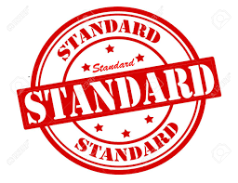


Vad är Datastandardisering?
Datastandardisering innebär att omvandla data till ett standardformat som datorer kan läsa och förstå.
Detta är viktigt eftersom det gör att olika system kan dela och använda data effektivt.
Utan data-
standardisering
skulle det inte vara lätt för
olika metoder att
kommunicera och utbyta
information.
…är också nödvändigt för att bevara datakvaliteten.
När data är standardiserat blir det mycket enklare att upptäcka fel och försäkra sig om att det är korrekt.
Detta är avgörande för att säkerställa att beslutsfattare har tillgång till pålitlig och korrekt information.
Datastandardisering är kritiskt för att säkerställa att data är användbart och tillgängligt. Utan det skulle vi inte kunna använda och hantera data effektivt.
https://education.systementor.se
Notes:
3

Slide 4

Varför är Datastandardisering Viktigt?
Datastandardisering är grundläggande eftersom det möjliggör för olika system att konsekvent utbyta data. Utan standardisering skulle det vara utmanande för datorer att kommunicera med varandra och utbyta data.
Standardisering underlättar
även för bearbetning och
analys av data, samt lagring
av det i en databas.
Datastandardisering har många fördelar, men en av de viktigaste är att…
Det hjälper företag att undvika att fatta beslut baserade på felaktig eller ofullständig data.
Datastandardisering säkerställer att företag har en fullständig och korrekt bild av sin data, vilket gör det möjligt för dem att fatta bättre beslut för att förbättra sin lönsamhet.
https://education.systementor.se
Notes:
4

Slide 5
Hur?
Det finns några olika sätt att standardisera dina data, men det viktigaste är konsekvens när det kommer till att formatera dina data.
1. Fastställ dina behov:
Företag har mycket data, så det är viktigt att standardisera dessa data för att använda dem effektivt. Först, titta på vilken typ av data du har och hur det är organiserat för tillfället.
Är allt samlat på ett ställe?
Finns det olika format?
Är det korrekt och uppdaterat?
När du förstår din nuvarande datasituation kan du börja identifiera områden där standardisering skulle vara fördelaktigt.
2. Överväga dina affärsmål:
Vilken typ av data skulle du behöva för att fatta dessa beslut?
Skulle standardisering hjälpa dig att få tillgång till och analysera dessa data mer effektivt?
https://education.systementor.se
Notes:
5

Slide 6

Definiera datastandarder
När man hanterar data är
det avgörande att
definiera standarder
för hur datan är
organiserad och
formaterad.
Detta säkerställer att alla inom din organisation arbetar utifrån samma antaganden och att data enkelt kan delas mellan olika avdelningar och system.
Datastandarder är regler eller riktlinjer som styr hur data bör organiseras och formateras.
Genom att etablera datastandarder kan du säkerställa att ditt data är konsekvent och enkelt att arbeta med.
Du behöver besluta i vilket format din data ska vara.
Datatyp: Data kan formateras som text, siffror, datum (eller någon annan datatyp).
https://education.systementor.se
Notes:
6

Slide 7
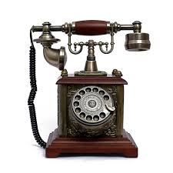



Rensa ditt data
Ett av de väsentliga
stegen i data-
standardisering är att
rensa ditt data.
Det innebär att ta
bort ogiltiga, felaktiga eller dubbletter av datapunkter.
Ogiltiga data uppfyller inte de
krav som fältet det placeras i har.
Bör ett fält för
telefonnummer endast
innehålla siffror och
eventuellt ett
bindestreck eller parenteser?
Alla andra tecken i det fältet
skulle vara ogiltiga.
Johansson
Ett fält som är tänkt att
innehålla en persons efternamn bör inte innehålla deras förnamn.
https://education.systementor.se
Notes:
7

Slide 8
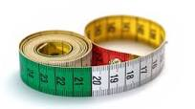
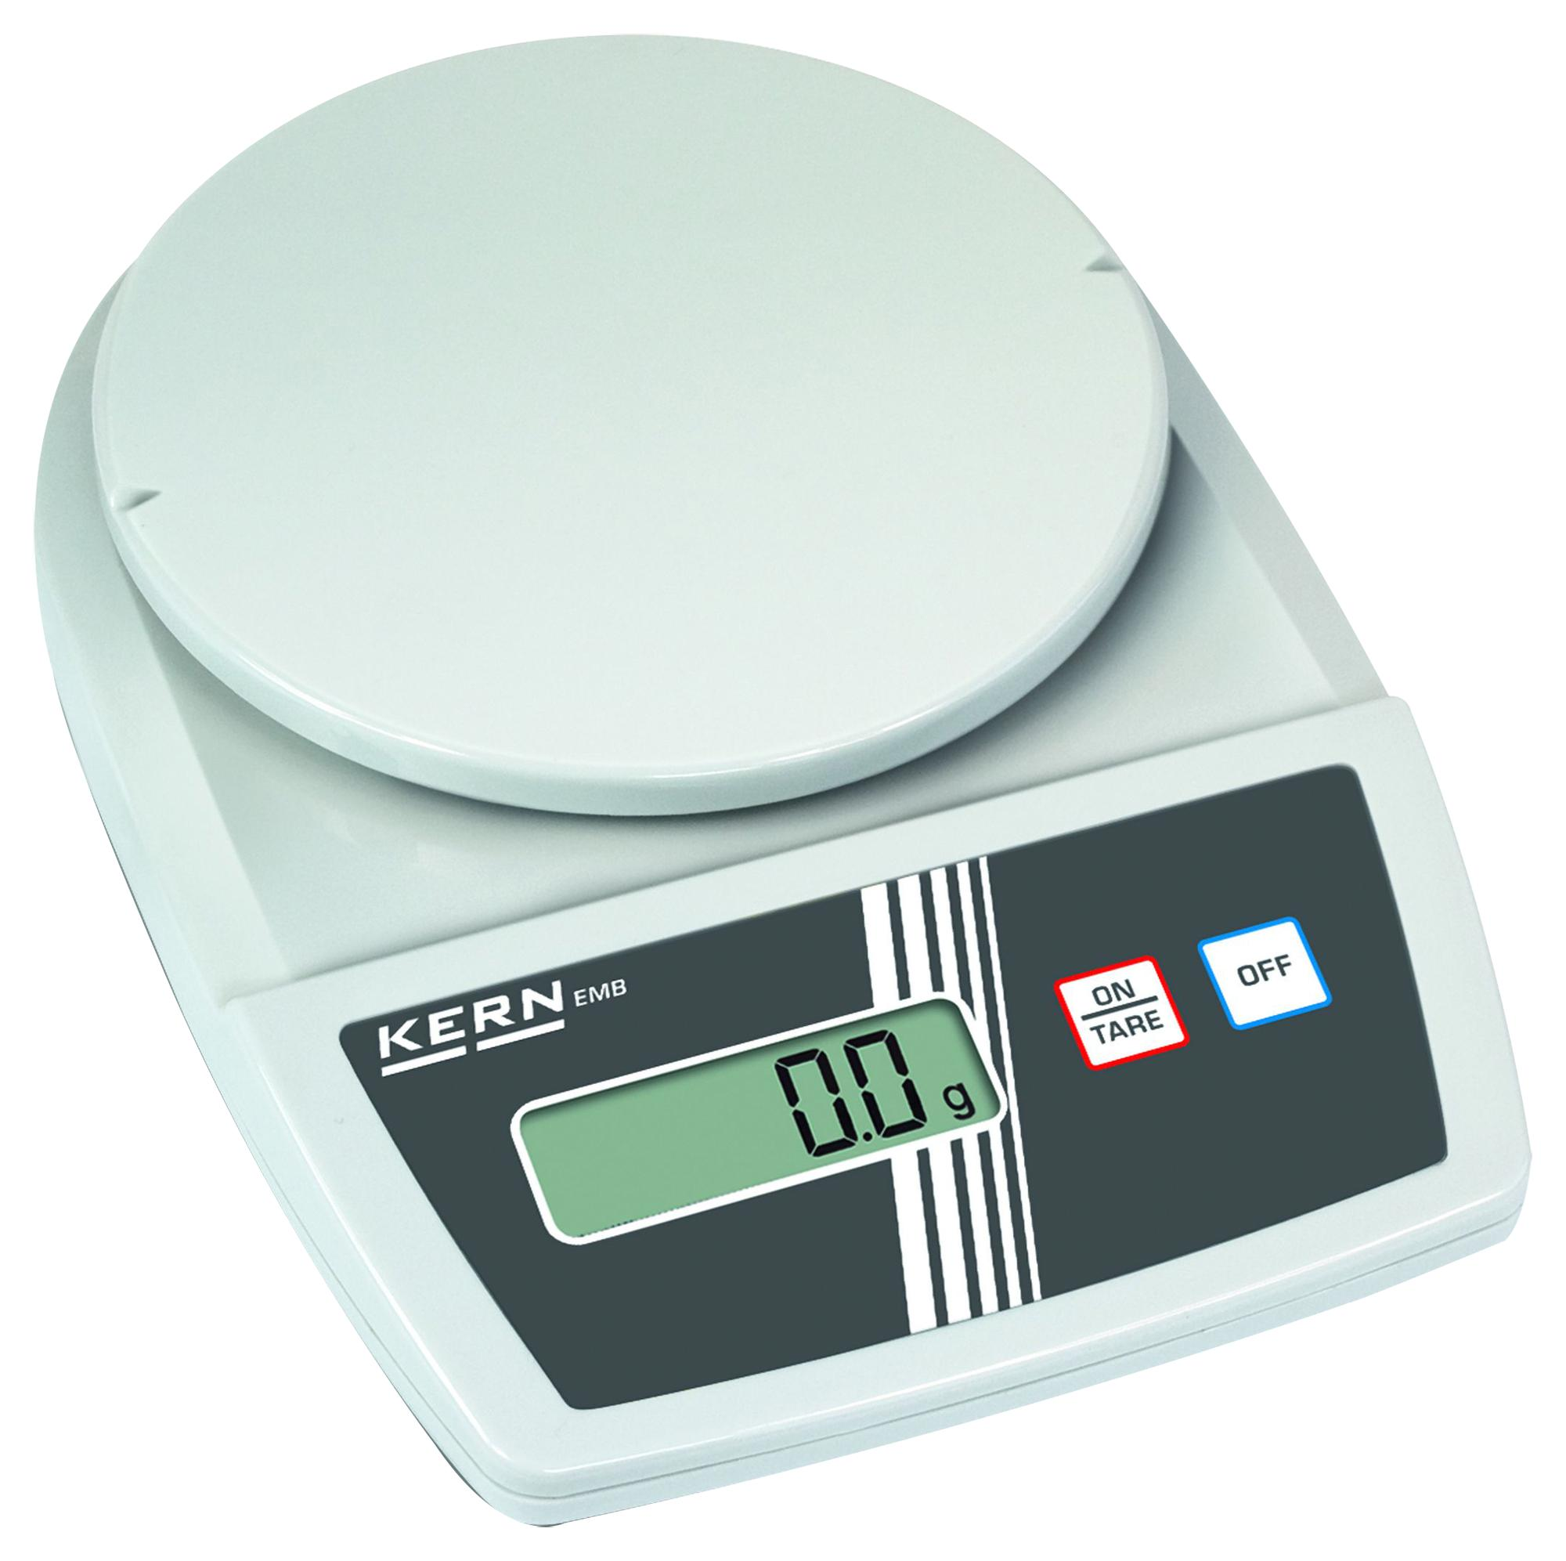

Olika skalor
Många verkliga dataset har ofta variabler som mäts på olika skalor.
Tex:
Höjd kan mätas i fot/cm
Vikt kan mätas i pund/kg
Detta utgör ett problem, eftersom variabler på olika skalor är svårare att jämföra, och det kan leda till att du missförstår vikten av en viss kolumn.
Den kolumnen kan verka viktigare enbart för att den har större värden än en annan, när den i verkligheten kan ha en mycket liknande distribution jämfört med kolumnen med mindre värden
En lösning på detta
problem är att
standardisera dina
data så att alla dina variabler är på samma skala.
https://education.systementor.se
Notes:
8

Slide 9
Samma skala
Som vi nämnde tidigare kan saker och ting mätas på olika sätt med olika skalor. Det är alltid en bra idé att se till att all data i en viss kolumn använder samma skala!
1. Datum kolumn sparas alltid på exakt
samma format. Tex. 2023-12-25
2. Höjd mäts alltid i cm
3. Vikt mäts alltid i kg
VIKTIGT! Som en del av data
cleaning är det därför viktigt att
vid behov konvertera vissa kolumner så att samtliga poster använder
samma skala!
Både kolumner nedan
använder exakt samma skala!
Weight | Height
1,4kg | 1,85cm
2,6kg | 2,00cm
3,0kg | 0,89cm
0,9kg | 1,45cm
https://education.systementor.se
Notes:
9

Slide 10

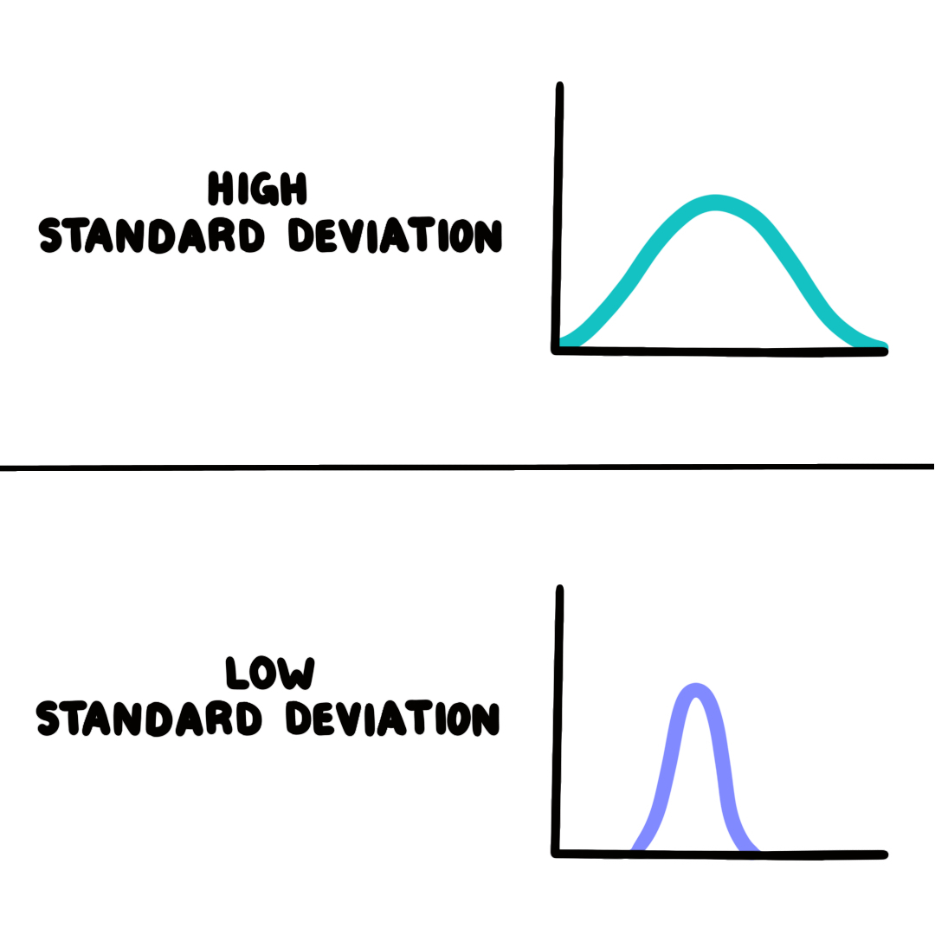

STDDEV Intro
Standard Deviation?
…är ett mått på hur utspridda värdena
i en datamängd är runt medelvärdet.
En hög standardavvikelse
indikerar att värdena är
mer utspridda.
En låg standardavvikelse
innebär att värdena ligger
nära medelvärdet
Låt oss titta på några studenters provresultat för att illustrera detta:
Totalt finns det 5 studenter…
1. Anna: 90
2. Bob: 80
3. Carl: 85
4. Dana: 88
5. Ella: 92
I denna fil ser vi hur man räknar fram standard avvikelse.
I vårt fall blev STDDEV 4,21
Genomsnittet räknar vi
genom…
(90+80+85+88+92)
/ 5 = 87
Detta betyder att de allra flesta
studenter ligger +/- 4,21 från medlevärdet av 87!
https://education.systementor.se
Notes:
Vi tittar på YT videon tillsammans!
======================
Självklart är STDDEV detsamma för samtliga studenter!
Precis som average är detsamma för samtliga stundenter!
Detta för att det är en aggregate av alla studenter!
10

Slide 11
STDDEV - En visuell representation
-4,21 STD | Below | Average | Above | +4,21 STD
82,79 | <87 | 87 | >87 | 91,21
OUTLIER
OUTLIER
Bob
80
Carl
85
Dana
88
Anna
90
Ella
92
Vi ser att vår average Score är 87 för våra 5 studenter
4,21 är standardavvikelsen och det representerar hur utspridda datavärdena är kring medelvärdet (87 i detta exempel).
I praktiken betyder detta att majoriteten av elevernas betyg ligger
inom en radie av 4,21 poäng från medelvärdet (82,79 –> 91,21).
https://education.systementor.se
Notes:
Nära medelvärdet:
==============
Om ett betyg är inom 4,21 poäng från medelvärdet (87), så kan vi anse det som "genomsnittligt” (normal) för denna grupp.
Detta innebär att betyg mellan cirka
87−4,21=82,79 och
87+4,21=91,21
skulle vara i denna kategori.
Identifiering av outliers:
=================
Om vi har ett betyg som är mycket längre bort från medelvärdet än 4,21 poäng,
kan vi börja betrakta det som en "outlier",
eller ett udda värde som kan kräva ytterligare undersökning.
Jämföra med andra grupper:
====================
Om vi har en annan klass där standardavvikelsen är lägre, till exempel 2 (istället för 4,21),
det indikerar att den andra klassen har betyg som ligger närmare sitt medelvärde.
Det skulle kunna antyda en mer enhetlig prestanda i den klassen.
11

Slide 12
Z Score Intro
Vad är en Z-score?
ett mått på hur många
standardavvikelser en datapunkt
är från medelvärdet i en datamängd.
Det hjälper oss att förstå om en viss datapunkt är typisk (normal) för en given datamängd eller om den är ovanlig.
I denna fil ser vi hur man räknar fram standard avvikelse.
I vårt fall blev Z Score
Varför behövs det?
Z-scoren används ofta inom statistik för att jämföra datapunkter från olika datamängder eller för att identifiera outliers (utomstående värden).
Det är också användbart för att normalisera data*.
(*processen att omvandla alla datapunkter i en datamängd så att de blir jämförbara i termer av deras avstånd från medelvärdet, mätt i standardavvikelser).
https://education.systementor.se
Notes:
Vi tittar på YT videon tillsammans!
======================
Väldigt viktig punkt i YT videon vid timestamp: 2m19s
Även om datapoints är 10 ggr större…. Så är Z Score fortfarande detsamma!
12

Slide 13
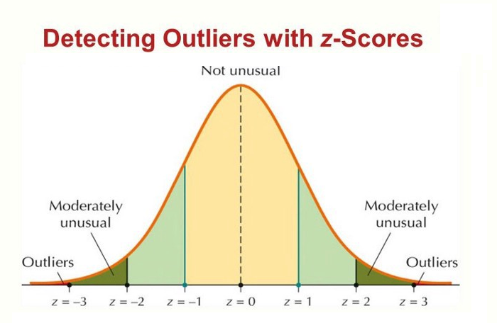


Tolka resultat?
När vi tittar på Z-scoren ser vi att…
Bob ligger sämst till. Han är 1,67 STDDEV under genomsnittet!
Ella ligger bäst till. Hon är 1,20 STDDEV över genomsnittet!
Bob
-1,67
Carl
-0,48
Dana
0,23
Anna
0,71
Ella
1,20
https://education.systementor.se
Notes:
13

Slide 14
Övningar – Z Score
Richard Chalk, Systementor AB

Slide 15



Individuellövning
1. Skapa en Excelfil med minst 20
patienter.
2. Utöver det vanliga patientinfo
måste även dessa kolumner
inkluderas
Weight
Height
Födelsedagen (date)
3. Inkludera en Weight kolumn i kg
och en till kolumn i pounds
4. Inkludera en Height kolumn i cm
och en till kolumn i inches
5. Standardisera Weight och Height
6. Calculate Z Score for Height and
Weight, BMI och Ålder
Z Scores
Notes:
Dont Cheat!
========
https://docs.google.com/spreadsheets/d/10x_IojfKk2rix_HMMl_Lh1kiFM9cDO4-/edit?usp=sharing&ouid=114507343965783806346&rtpof=true&sd=true
15

Slide 16


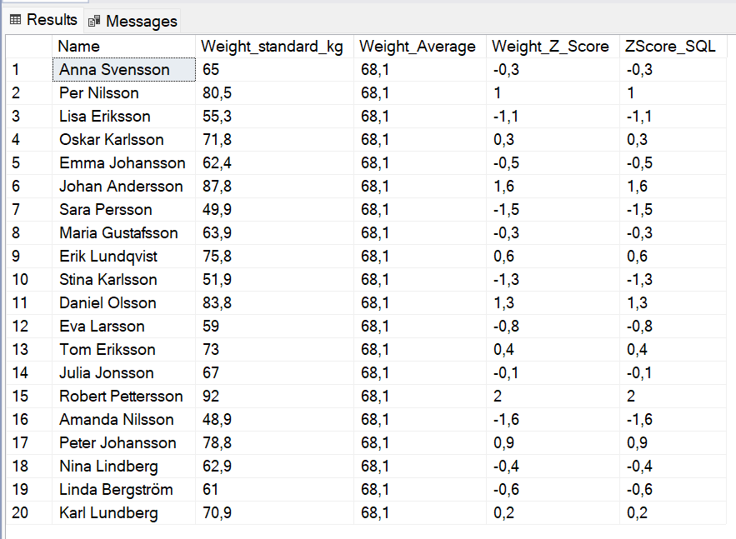
Gruppövning (max 3 elever)
1. Importera din nya Excelfil med
minst 20 patienter till Python.
2. Skapa en Python syntax som
räkna fram Z Score till Weight
kolumnen.
3. Spara resultatet till en ny fil så
det ser ut som i bilden till höger
MATCH
Zscore_PY
1. Weight_Z_Score (från Excel) ska
matcha exakt din nya kolumn
2. Zscore_PY
1
2
https://education.systementor.se
Notes:
Dont Cheat!
========
https://gist.github.com/RichardChalk/66694ff8b24095daa70dbb91e717ae6c
16

